Slide 1
HAVA YOLU TIKANIKLIĞI NEDİR?
Hava yolunun, solunumu gerçekleştirmek için gerekli havanın geçişine engel olacak şekilde tıkanmasıdır. Tıkanma tam tıkanma yada kısmi tıkanma şeklinde olabilir.
www.eegitimim.com
Tam Tıkanma Belirtileri
Nefes alamaz
Acı çeker kollarını boynuna götürür
Konuşamaz
Rengi morarır
Heimlich Manevrası gerekir
Kısmi Tıkanma Belirtileri
Öksürür
Nefes alabilir
Konuşabilir
Dokunulmaz ve öksürmesi istenir

Slide 2
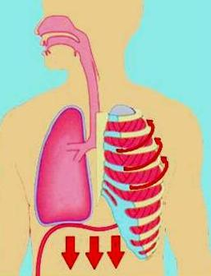
HAVA YOLU TIKANIKLIĞI

Slide 3
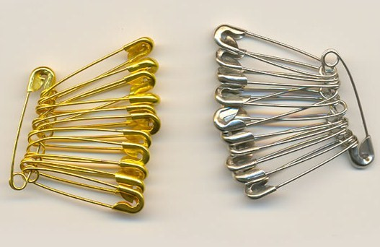
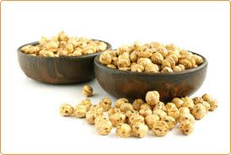
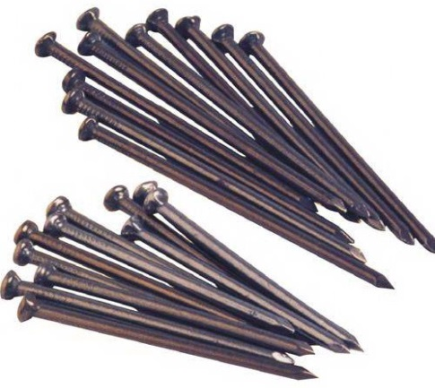
YABANCI CİSİMLER
Yemek parçaları
Leblebi / Nohut
Çengelli iğneler
Kolyeler
Çiviler
Düğmeler

Slide 4
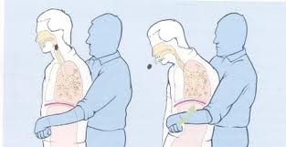
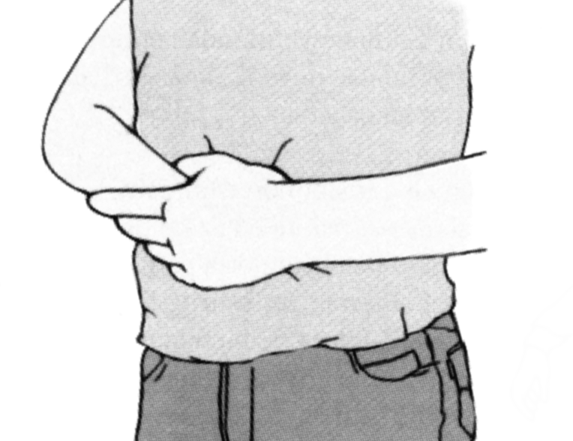
YETİŞKİNLERDE HEİMLİCH MANEVRASI
Hasta ayakta yada oturur pozisyonda olabilir
Hastanın yanında veya arkasında durulur
Bir elle göğsü desteklenerek öne eğilmesi sağlanır
Diğer elin topuğu ile hızla 5 kez sırtına süpürür tarzda vurmak
Tıkanıklık açılmadıysa,
Arkadan sarılarak gövdesi kavranır
Bir elin baş parmağı midenin üst kısmına, göğüs kemiği altına gelecek şekilde yumruk yaparak konur. Diğer el ile yumruk yapılan el kavranır,
Kuvvetle arkaya ve yukarı doğru bastırılır,
Bu hareket 5-7 kez yabancı cisim çıkıncaya kadar tekrarlanır,
Şah damarından nabız ve solunum değerlendirilir,Tıbbi yardım istenir (112).

Slide 5
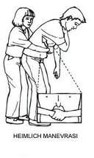
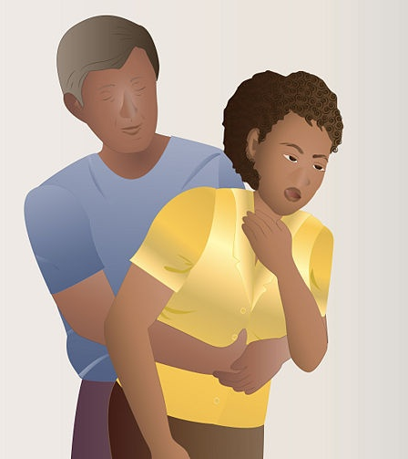

Slide 6
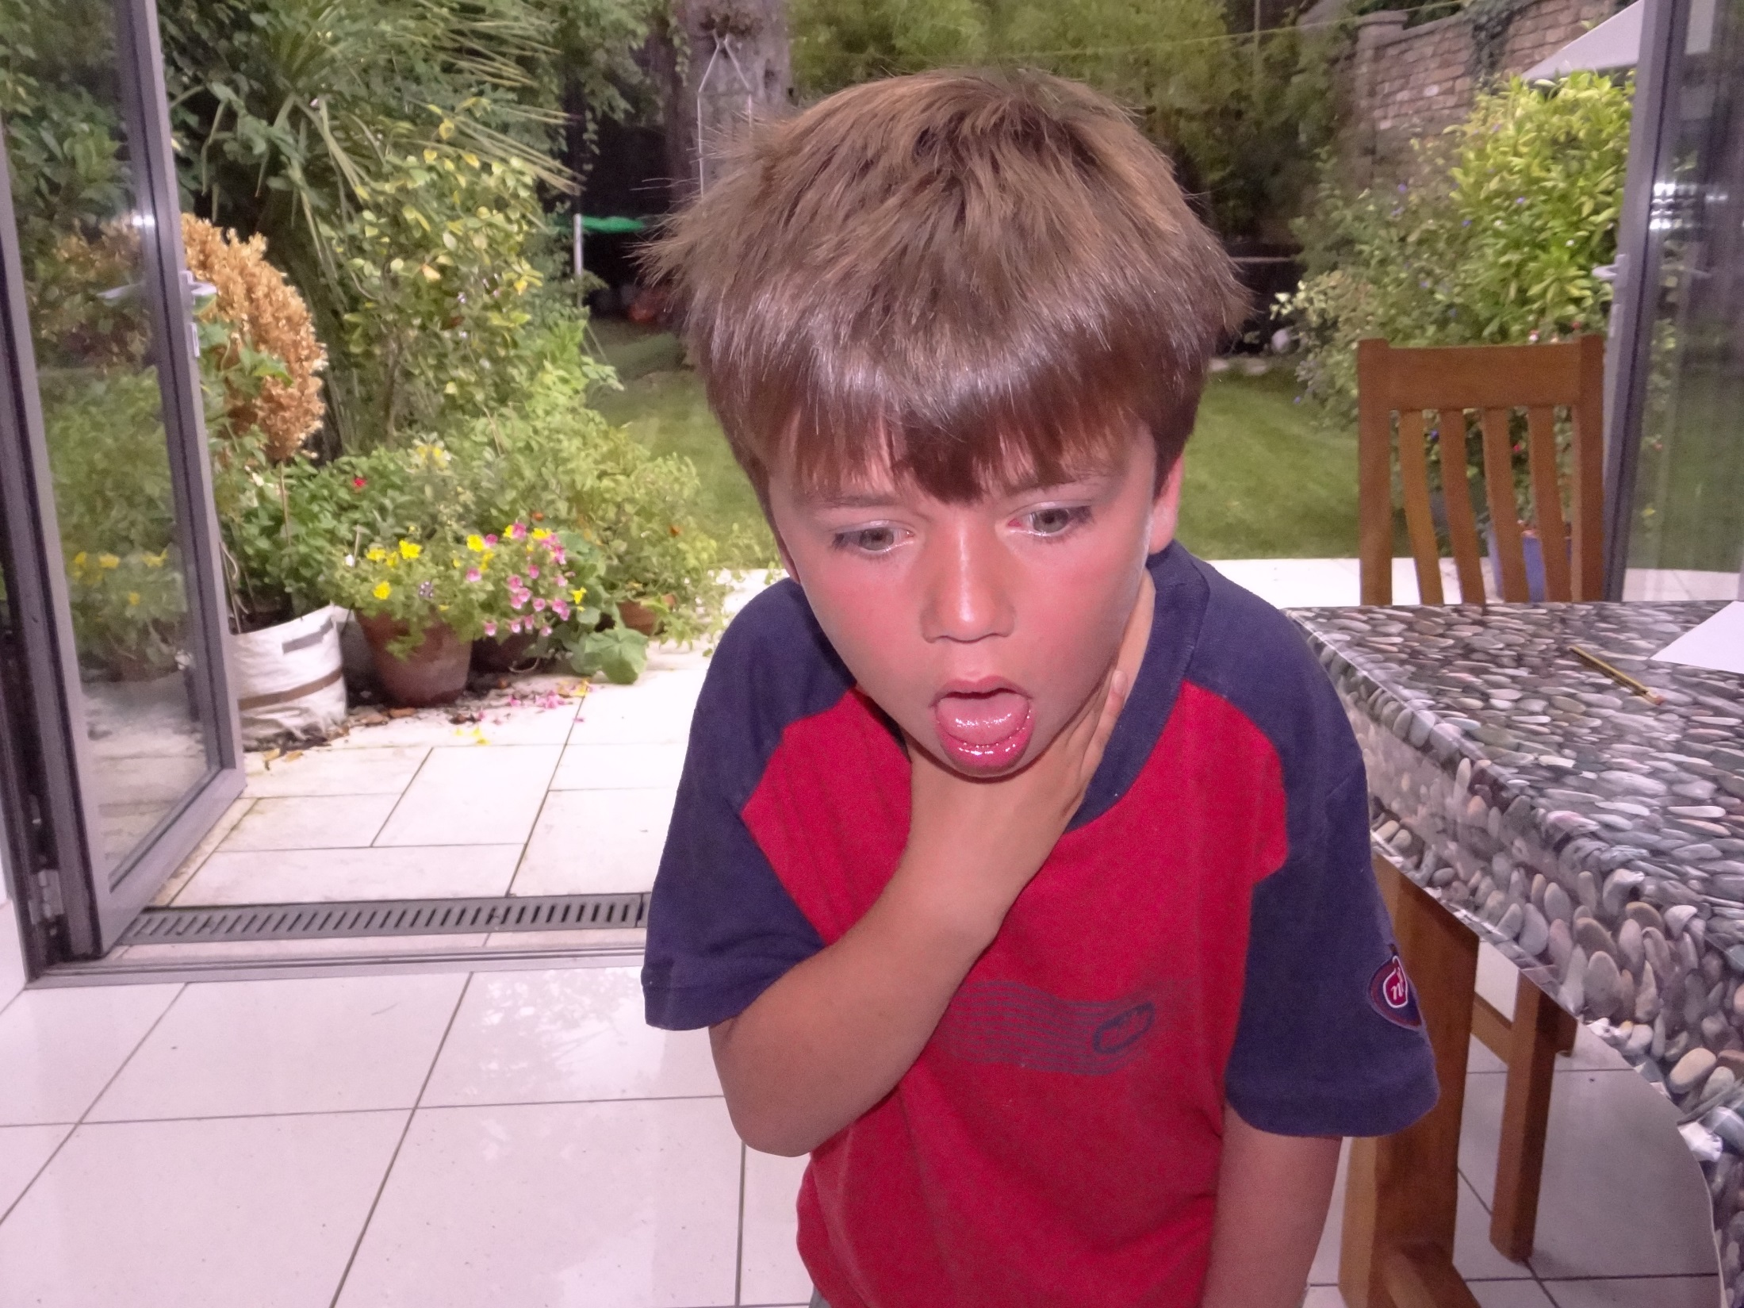

Slide 7
Bilinci kapalı kişilerde Heimlich Manevrası
Hasta yere yatırılır, yan pozisyonda sırtına 5 kez vurulur,
Tıkanma açılmaz ise hasta düz bir zeminde başı yana çevrilir,
Hastanın bacakları üzerine ata biner şekilde oturulur,
Bir elin topuğunu göbek ile göğüs kemiği arasına yerleştirilir, diğer el üzerine konur,
Göbeğin üzerinden kürek kemiklerine doğru eğik bir baskı uygulanır,

Slide 8
Bilinci kapalı kişilerde Heimlich Manevrası
Şah damarından nabız ve solunum değerlendirilir,
İşleme yabancı cisim çıkıncaya kadar devam edilir,
Tıbbi yardım istenir (112),
Bu hareketi 5-7 kez yabancı cisim çıkıncaya kadar ya da yardım gelinceye kadar devam edin,
Bu tür olgularda havayolu tıkanıklığında ilkyardımcılar Temel Yaşam Desteği uygulamalarını yapacaklardır.

Slide 9
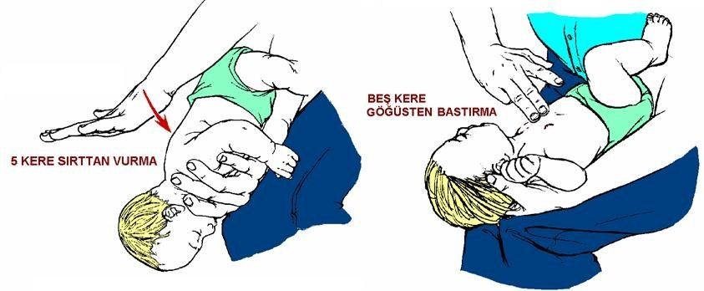
BEBEKLERDE HEİMLİCH MANEVRASI
Bebek ilkyardımcının bir kolu üzerine ters olarak yatırılır,
Başparmak ve diğer parmakların yardımıyla bebeğin çenesi kavranarak boynundan tutulur ve yüzüstü pozisyonda öne doğru eğilir,
Baş gergin ve gövdesinden aşağıda bir pozisyonda tutulur,
5 kez el bileğinin iç kısmı ile bebeğin sırtına kürek kemiklerinin arasına hafifçe vurulur,
Diğer kolun üzerine başı elle kavranarak sırtüstü çevrilir,

Slide 10
BEBEKLERDE HEİMLİCH MANEVRASI
6. Yabancı cismin çıkıp çıkmadığına bakılır,
7. Çıkmadıysa başı gövdesinden aşağıda olacak
sırtüstü şekilde tutulur,
8. 5 kez iki parmakla göğüs kemiğinin alt kısmından
karnın üs kısmına baskı uygulanır,
9. Yabancı cisim çıkana kadar devam edilir,
10. Tıbbi yardım istenir (112).
(*)Bebek çok küçük ise ve karından baskı uygulanamıyorsa bebekler için yukarıda anlatılan uygulamalar yapılır. Ancak diğer hallerde bebeklerde yapılan uygulamalar, bilinci kapalı erişkinlerde yapılan Heimlich Manevrası uygulamaları ile aynıdır.

Slide 11
Kısmi Tıkanıklıklarda İlkyardım Uygulaması
Yeterli hava giriş çıkışı mevcutsa, kazazede öksürmeye teşvik edilir.
Bulunduğu pozisyonda kalması sağlanır.
Kazazedenin solunum ve öksürüğü zayıflar ya da kaybolursa ve morarma saptanırsa derhal girişimde bulunulmalıdır.
Yabancı cisim, yerinden çıkmış veya gevşemiş takma dişleri varsa bunlar yerinden çıkarılır.
Yabancı cisim görülemiyorsa ve hastanın durumu kötüye gidiyorsa yukarıda tam tıkanmada anlatılan uygulamalara başlanır.
www.eegitimim.com

